Slide 1
Теоретические основы школьного курса информатики
Лекция 1

Slide 2
Основные термины и определения
Криптология (греч. κρυπτός – тайный, λόγος – слово) – наука, занимающаяся разработкой методов зашифрования и дешифрования информации (в т.ч. и без знания ключа).
Криптография (греч. κρυπτός – скрытый и γράφω – пишу) – наука о методах обеспечения конфиденциальности (невозможности прочтения информации посторонним) и аутентичности (целостности и подлинности авторства, а также невозможности отказа от авторства) информации.

Slide 3
Основные термины и определения
Шифр – криптографический метод обратимого преобразования информации с целью ее защиты от несанкционированного доступа (обеспечения конфиденциальности информации).
Составными элементами шифра являются:
алфавиты для записи открытых текстов и шифрограмм;
алгоритмы криптографического преобразования (зашифрования и дешифрования);
множество ключей.

Slide 4
Основные термины и определения
Открытый текст – незашифрованная информация.
Синонимы: «защищаемая информация», «открытое сообщение», «исходное сообщение».
Шифртекст – данные, полученные в результате зашифрования открытого текста в целях сокрытия его содержания.
Синонимы: «шифрованное сообщение», «закрытое сообщение», «шифрограмма», «криптограмма».
Азбука или алфавит – форма письменности, основанная на стандартном наборе знаков, один или набор которых соответствуют фонемам языка. В общем случае алфавиты для записи открытых текстов и шифрограмм могут отличаться.

Slide 5
Основные термины и определения
Ключ – переменный параметр шифра, обеспечивающий выбор одного преобразования из совокупности всевозможных для данного алгоритма и сообщения.
Ключ – минимально необходимая информация (за исключением сообщения, алфавитов и алгоритма), используемая для зашифрования и дешифрования сообщений.
Процессы зашифрования и дешифрования:
f(P, k₁) = C,
g(C, k₂) = P,
где P – открытый текст;
C – шифрограмма;
f – алгоритм зашифрования;
g – алгоритм дешифрования;
k₁ – ключ зашифрования, известный отправителю;
k₂ – ключ дешифрования, известный адресату.

Slide 6
Этапы развития криптографии:
наивная (... – XIV век);
формальная (XV век – середина XX века);
математическая (середина XX века – …).

Slide 7
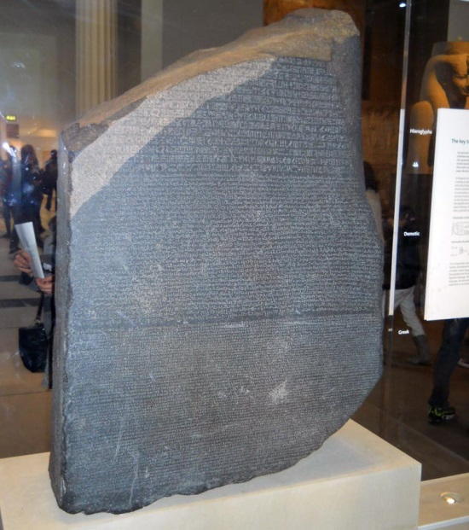
Наивная криптография. Древний Египет.
Розеттский камень
(196 г. до н.э.)

Slide 8
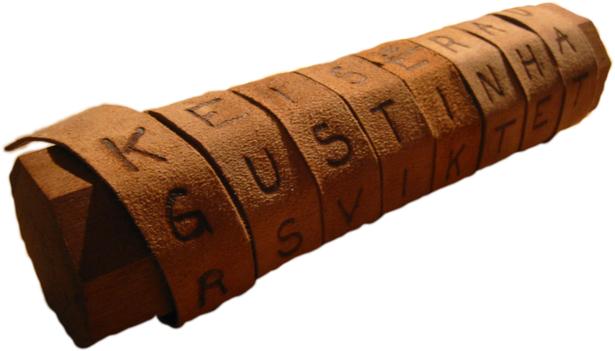
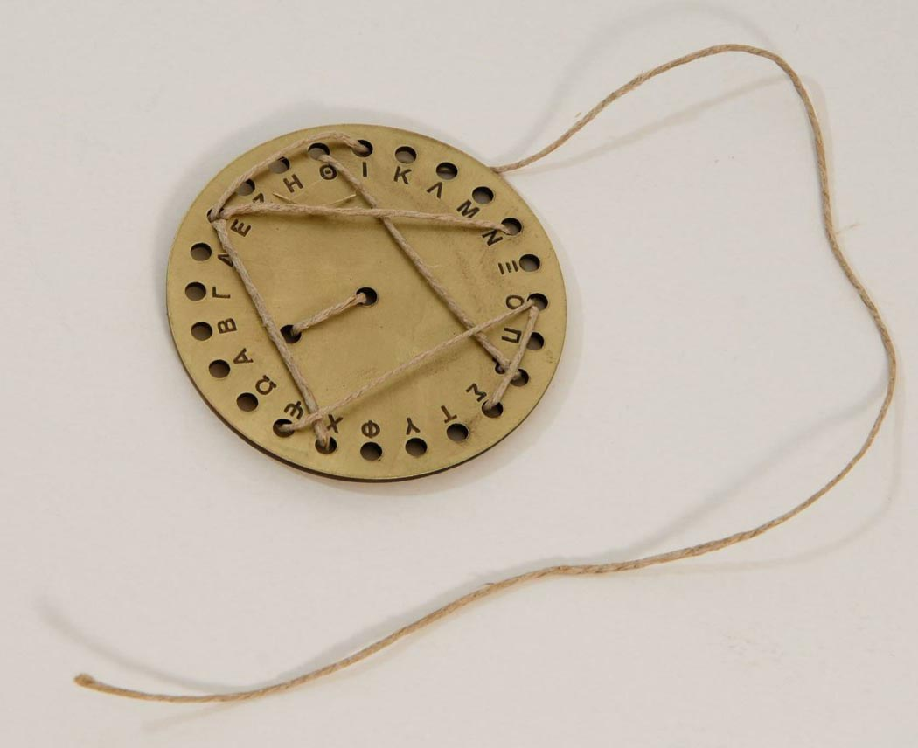
Наивная криптография. Шифровальные устройства.
Сцитала (VII в. до н.э.)
Диск Энея (IV в. до н.э.)

Slide 9
Формальная криптография
шифры многозначной замены (омофонические и полиалфавитные);
полиграммные шифры;
транспозиционные шифры;
роторные машины и машины на цевочных дисках.

Slide 10
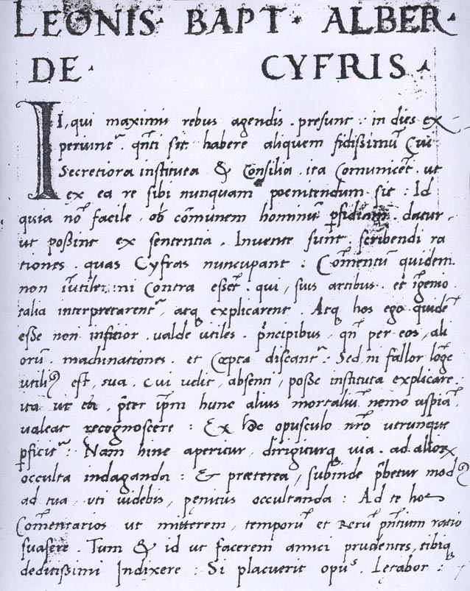
Формальная криптография
Фрагмент первой страницы «Трактата о шифрах» Леона Баттисто Альберти (1466 г.)

Slide 11
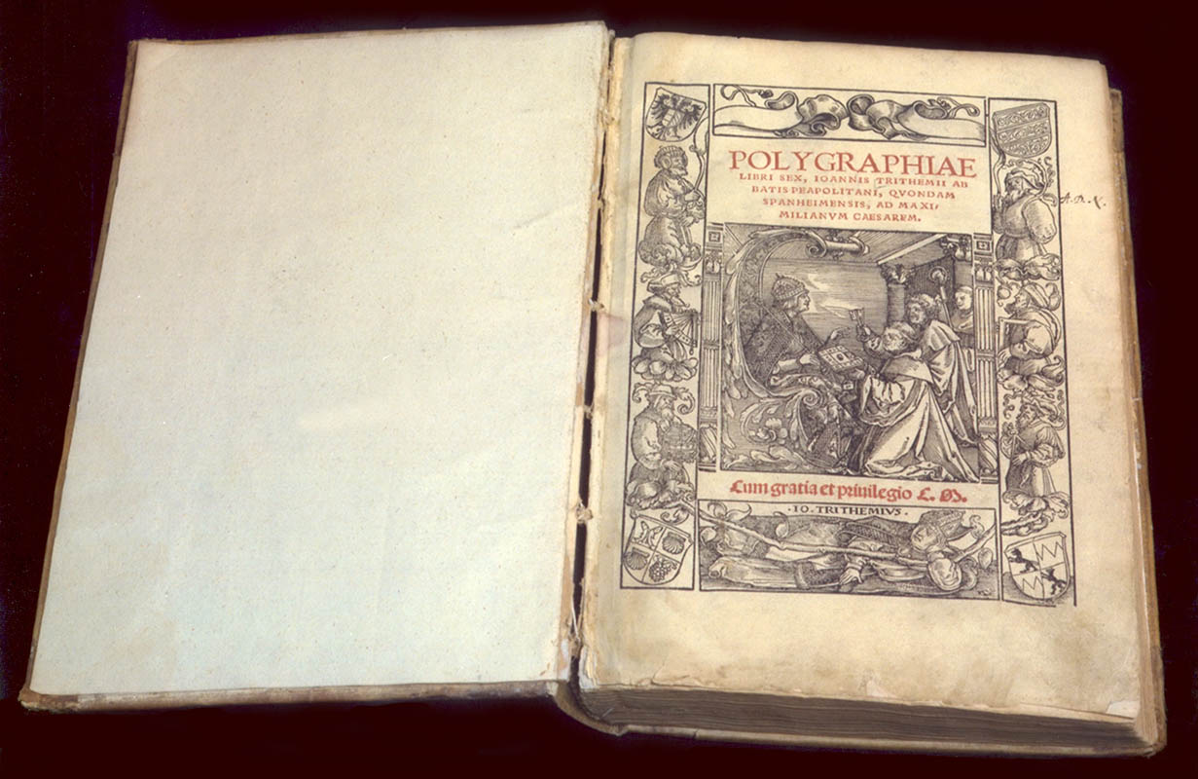
Формальная криптография
Первый печатный труд по криптографии - «Полиграфия» Иоганна Трисемуса (1518 г.)

Slide 12
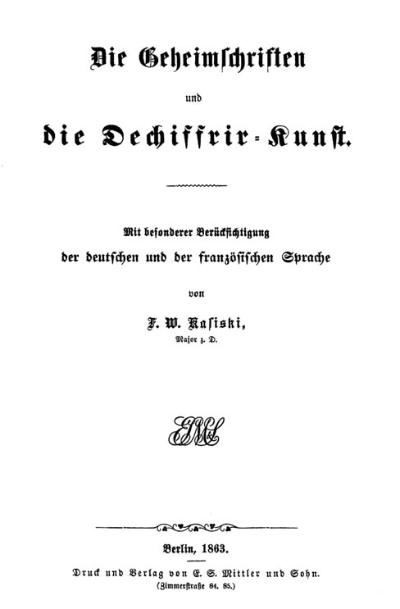
Формальная криптография
Титульный лист «Тайнописи и искусства дешифрования» Фридриха Касиски (1863 г.)

Slide 13
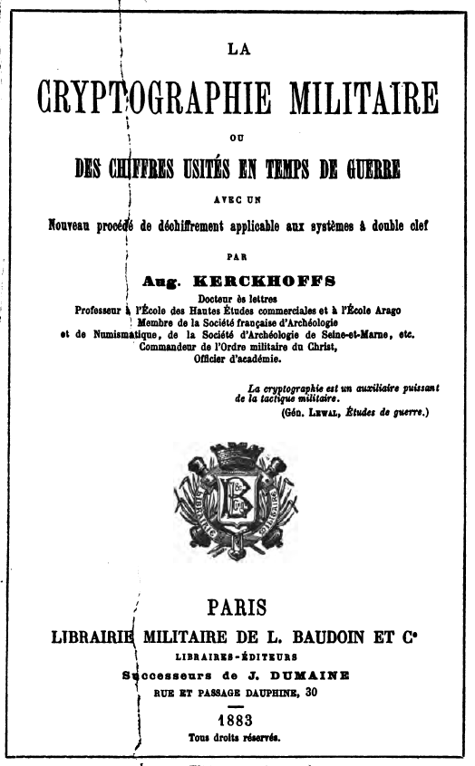
Формальная криптография
Титульный лист брошюры «Военная криптография» Огюста Керкгоффса (1883 г.)

Slide 14
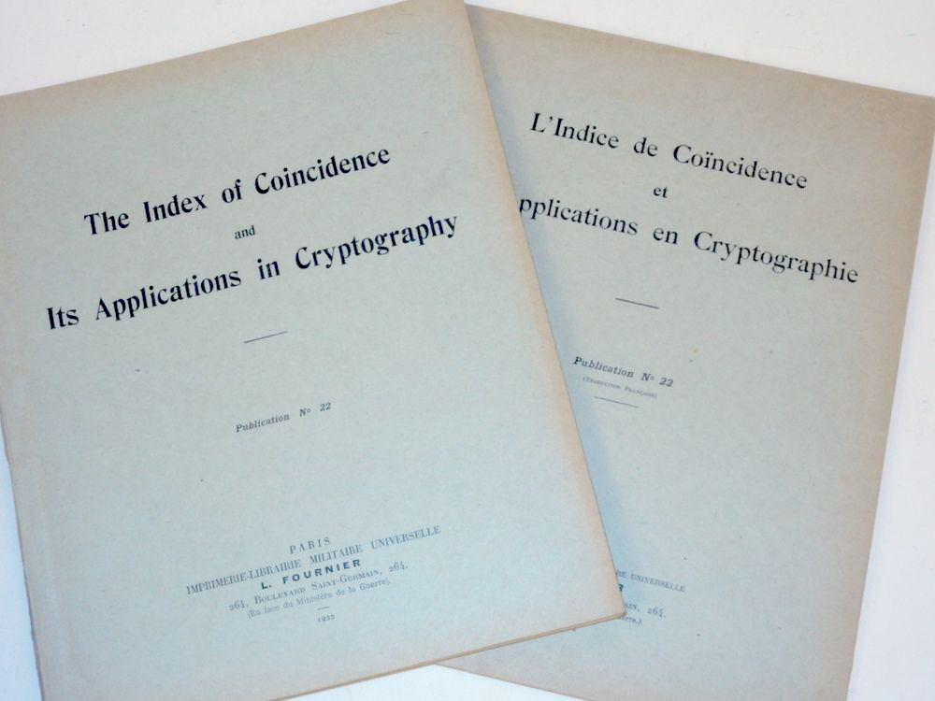
Формальная криптография
«Индекс совпадения и его применение в криптографии» Уильяма Фридмана (1920 г.)

Slide 15
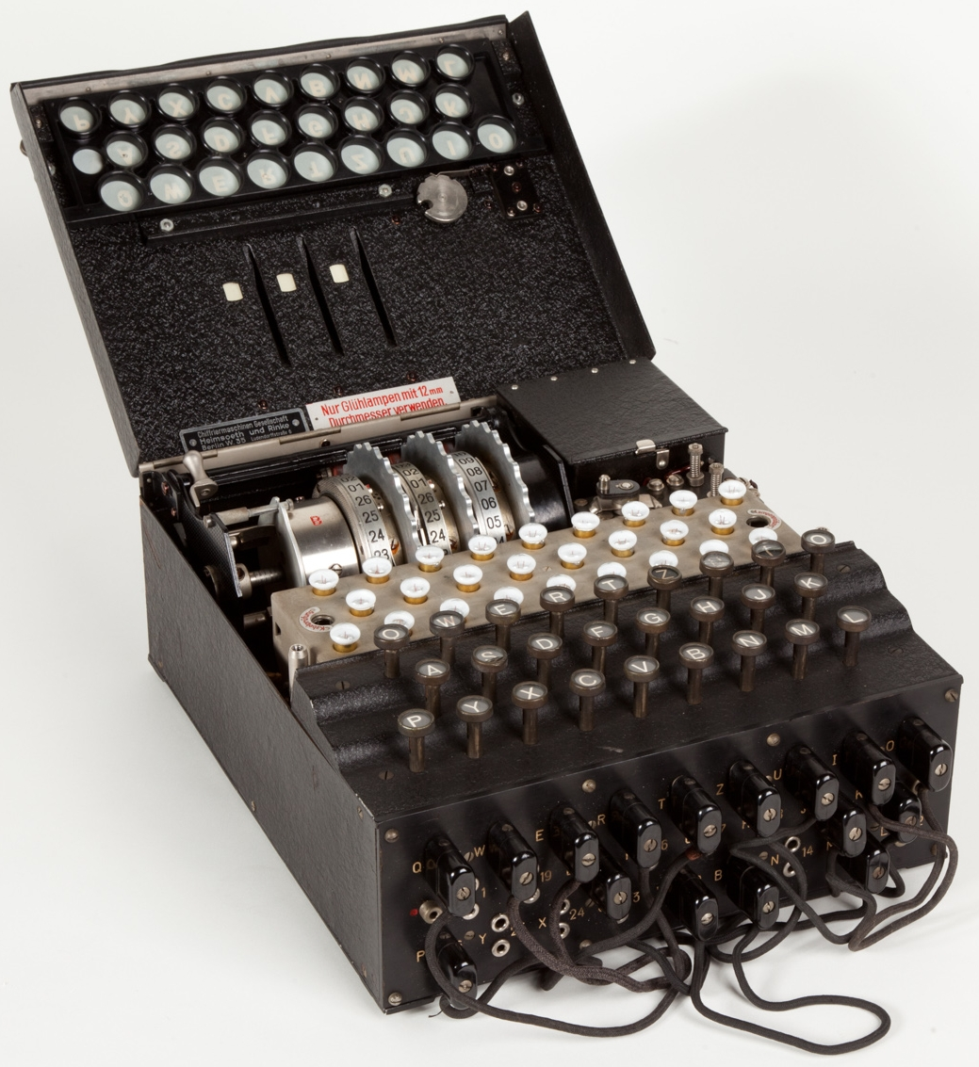
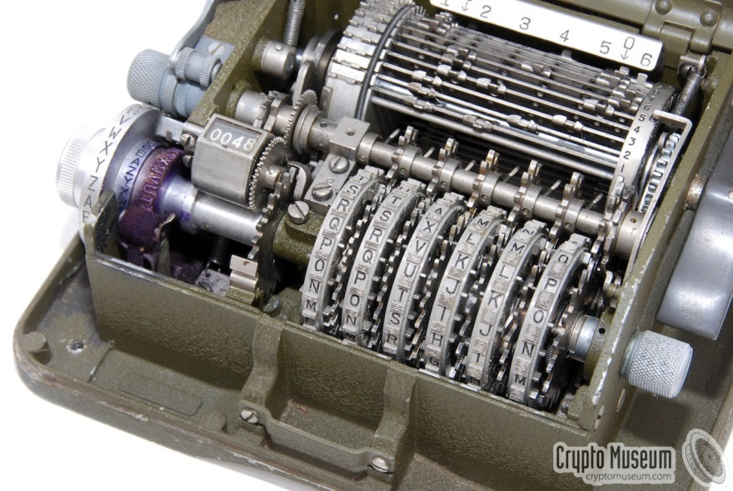
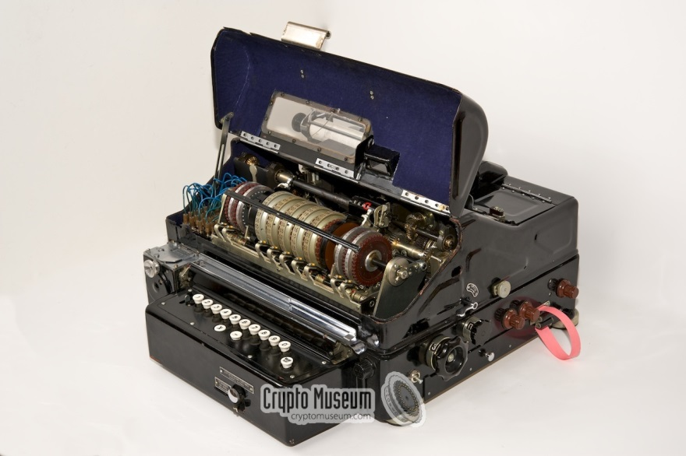
Формальная криптография
M-209
Энигма 1 Коралл

Slide 16
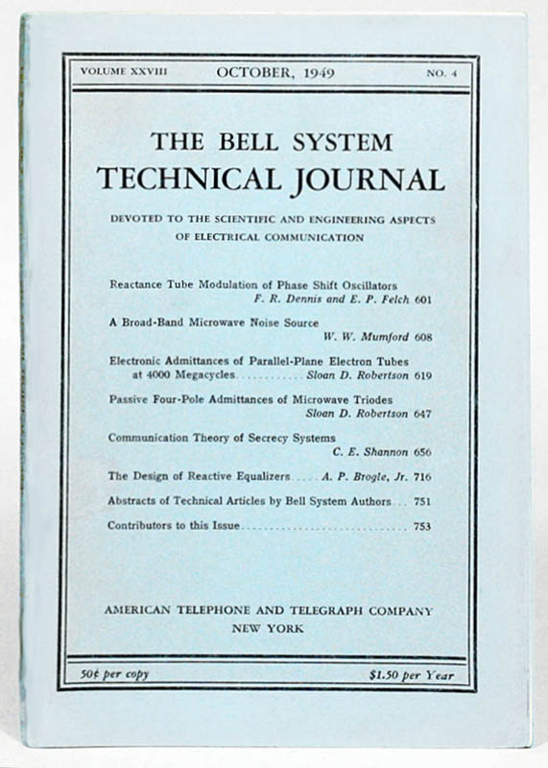
Математическая криптография
Сборник со статьей «Теория связи в секретных системах»
Клода Шеннона (1949 г.)

Slide 17
Математическая криптография
Обложка первого издания «Взломщиков кодов»
Дэвида Кана (1967 г.)

Slide 18
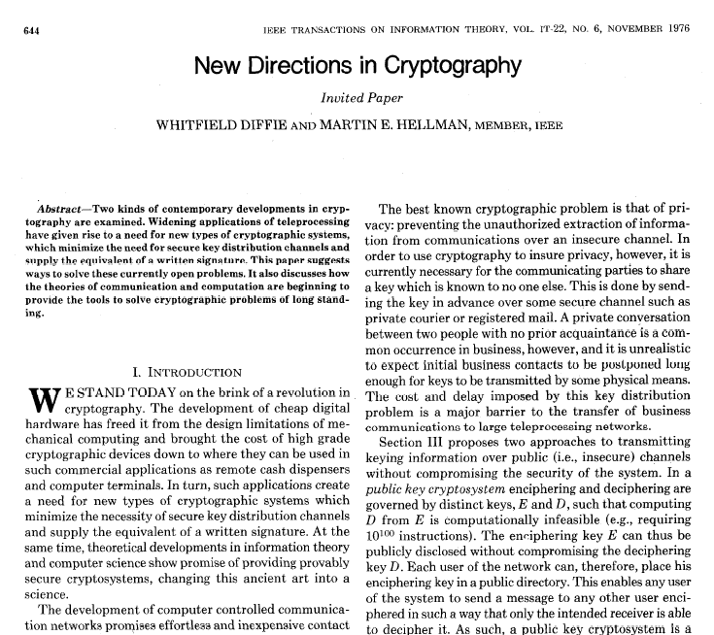
Математическая криптография
Начало статьи «Новые направления в криптографии»
Уитфилда Диффи и Мартина Хеллмана (1976 г.)

Slide 19
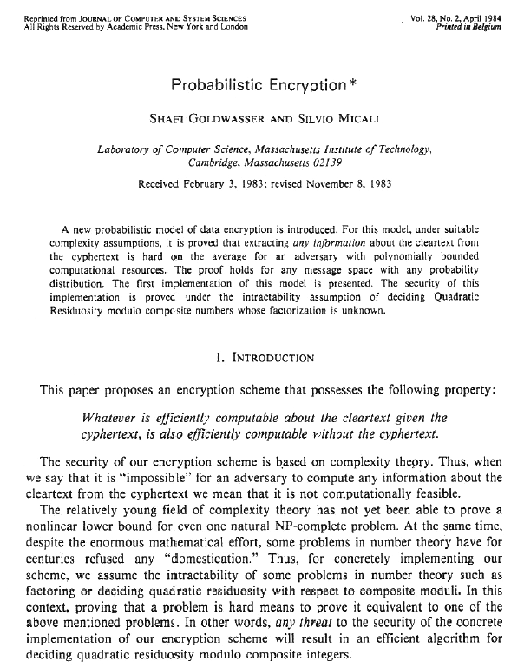
Математическая криптография
Начало статьи «Вероятностное шифрование»
Шафи Гольдвассера и Сильвио Микали (1984 г.)

Slide 20
Математическая криптография
Криптографические протоколы:
протоколы обмена ключами;
протоколы аутентификации (идентификации);
протоколы доказательства с нулевым разглашением;
протоколы электронной цифровой подписи;
протоколы контроля целостности;
протоколы электронных платежей;
протоколы голосования;
протоколы тайных многосторонних вычислений;
протоколы разбиения и разделения секрета и т.д.

Slide 21
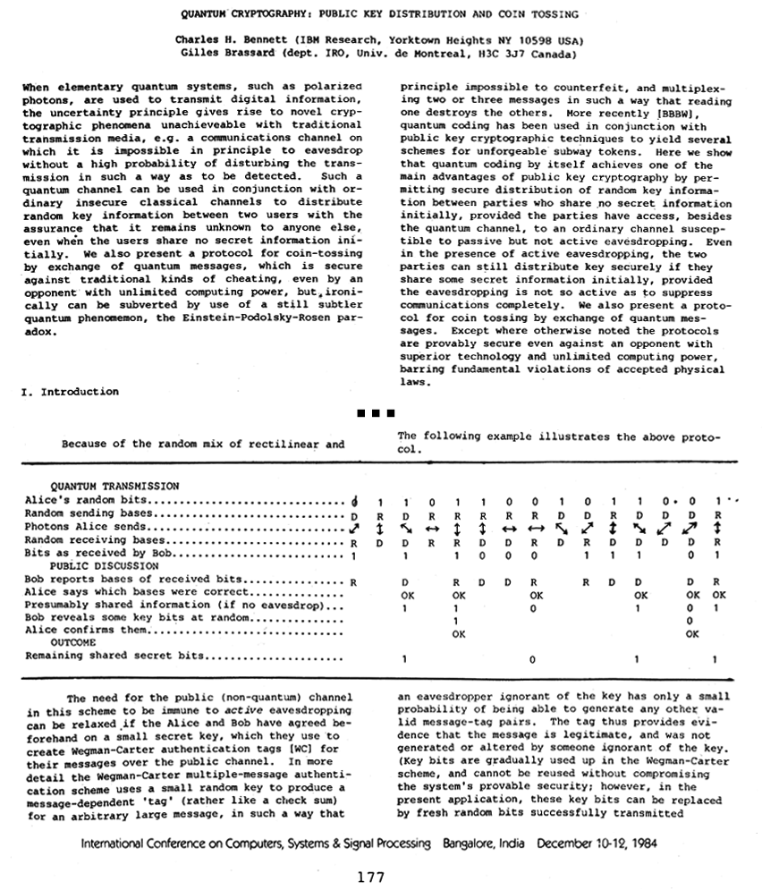
Математическая криптография
Фрагменты статьи «Квантовая криптография. Распределение ключа и подбрасывание монет»
Чарльза Беннета и Жиля Брассарда (1984 г.)

Slide 22
Шифры перестановки

Slide 23
Анаграмма
Анаграмма (греч. ανα – «снова» и γράμμα – «запись») – литературный приём, состоящий в перестановке букв или звуков определённого слова (или словосочетания), что в результате даёт другое слово или словосочетание.
апельсин – спаниель, полковник – клоповник, горилка – рогалик, лепесток – телескоп.
Прародителем анаграммы считают поэта и грамматика Ликофрона (III в. до н.э.):
царь Птоломей: Ptolemaios – Аро Melitos («из мёда»);
царица Арсиноя: Arsinoe – Ion Eras («фиалка Геры»).

Slide 24
Анаграмма
В XVIII - XIX вв. среди естествоиспытателей было принято зашифровывать свои открытия в виде анаграмм, что служило двум нуждам: скрыть гипотезу до её окончательной проверки и утвердить авторство на открытие, когда оно будет подтверждено.
Галилео Галилей зашифровал латинскую фразу «Altissimun planetam tergeminum observavi» («Высочайшую планету тройною наблюдал») следующим образом: «Smaismrmielmepoetaleu mibuvnenugttaviras», закрепив свою заявку на открытие спутников Сатурна.

Slide 25
Классификация шифров перестановки
шифры одинарной (простой) перестановки – символы перемещаются с исходных позиций в новые один раз;
шифры множественной (сложной) перестановки – символы перемещаются с исходных позиций в новые несколько раз.

Slide 26
Шифры одинарной перестановки
В общем случае для данного класса шифров при зашифровании и дешифровании используется таблица перестановок.
1 | 2 | 3 | … | n
I₁ | I₂ | I₃ | … | I_{n}
В первой строке данной таблицы указывается позиция символа в открытом тексте, а во второй – его позиция в шифрограмме. Таким образом, максимальное количество ключей для шифров перестановки равно n!, где n – длина сообщения.

Slide 27
Шифры одинарной перестановки
С увеличением числа n значение n! растет очень быстро:
1! = 1;
5! = 120;
10! = 3628800;
15! = 1307674368000.
При больших n для приближенного вычисления n! можно воспользоваться формулой Стирлинга
$$n!≈\sqrt{2πn}∗{\left(\frac{n}{e}\right)}^{n}$$

Slide 28
Шифр простой одинарной перестановки
Ключ – таблица перестановок.
1 | 2 | 3 | 4 | 5 | 6 | 7
2 | 4 | 1 | 7 | 6 | 5 | 3
Открытый текст – АБРАМОВ.
Шифрограмма – РАВБОМА.
Количество ключей – n!
Универсальный шифр перестановки, который может служить эквивалентной заменой любому другому шифру перестановки.

Slide 29
Примеры для решения
Таблица перестановок:
1 | 2 | 3 | 4 | 5 | 6
5 | 2 | 3 | 1 | 4 | 6
Открытый текст – МОСКВА.
Шифрограмма – КОСВМА.
Расшифрование:
Шифрограмма – НЧЕИУК
Открытый текст – УЧЕНИК.
1 | 2 | 3 | 4 | 5 | 6
4 | 2 | 3 | 5 | 1 | 6

Slide 30
Шифр блочной одинарной перестановки
Ключ – таблица перестановок.
1 | 2 | 3
2 | 3 | 1
Открытый текст – АБРАМОВ (дополняется буквами Ь и Э для кратности размеру блока).
Шифрограмма – РАБОАМЭВЬ.
Количество ключей – m!

Slide 31
Примеры для решения
Ключ – таблица перестановок.
1 | 2 | 3 | 4 | 5
3 | 2 | 5 | 1 | 4
Открытый текст – РИМСКАЯ_ИМПЕРИЯ
Шифрограмма – С И Р К М И Я А М _ И Е П Я Р

Slide 32
Шифры маршрутной перестановки
Широкое распространение получили шифры перестановки, использующие некоторую геометрическую фигуру (плоскую или объемную).
Открытый текст вписывается в фигуру по ходу одного маршрута, а выписывается по другому.
«Сцитала»

Slide 33
Шифр табличной маршрутной перестановки
Ключ:
размеры таблицы – 6 x 4;
маршрут вписывания – слева-направо сверху-вниз;
маршрут выписывания – сверху-вниз слева-направо.
Открытый текст – АБРАМОВ_ИЛЬЯ_СЕРГЕЕВИЧ.
Маршрут вписывания | А | Б | Р | А | М | О
 | В | _ | И | Л | Ь | Я
 | _ | С | Е | Р | Г | Е
 | Е | В | И | Ч | _ | _
 | Маршрут выписывания
Шифрограмма – АВ_ЕБ_СВРИЕИАЛРЧМЬГ_ОЯЕ_.

Slide 34
Шифр вертикальной перестановки
Особенности шифра:
количество столбцов в таблице фиксируется и определяется длиной ключа;
маршрут вписывания – строго слева-направо сверху-вниз;
шифрограмма выписывается по столбцам в соответствии с их нумерацией (ключом);
в качестве ключа можно использовать слово или фразу. Буквы ключа нумеруются согласно их алфавитного порядка. Если какая-то буква входит в слово несколько раз, то ее появления нумеруются последовательно слева-направо.

Slide 35
Шифр вертикальной перестановки
Ключ (слово или фраза) – ДЯДИНА.
Открытый текст – АБРАМОВ_ИЛЬЯ_СЕРГЕЕВИЧ.
Ключ | Д | Я | Д | И | Н | А
 | 2 | 6 | 3 | 4 | 5 | 1
Текст | А | Б | Р | А | М | О
 | В | _ | И | Л | Ь | Я
 | _ | С | Е | Р | Г | Е
 | Е | В | И | Ч | _ | _
Шифрограмма – ОЯЕ_АВ_ЕРИЕИАЛРЧМЬГ_Б_СВ.

Slide 36
Шифр «Перекресток»
Ключ:
фигура – крест/ромб;
маршрут вписывания в фигуру – с левого угла по часовой стрелке;
количество фигур для выписывания – 3;
маршрут выписывания – слева-направо сверху-вниз.

Slide 37
Шифр «Перекресток»
Открытый текст – АБРАМОВ_ИЛЬЯ_СЕРГЕЕВИЧ.
 | Б |  |  |  | О |  |  |  | Л |  |  |  | С |  |  |  | Е |  |  |  | Ч
А |  | Р |  | М |  | В |  | И |  | Ь |  | _ |  | Е |  | Г |  | Е |  | И |  | _
 | А |  |  |  | _ |  |  |  | Я |  |  |  | Р |  |  |  | В |  |  |  | _
Шифрограмма – БОЛАРМВИЬА_ЯСЕЧ_ЕГЕИ_РВ_.

Slide 38
Шифры с использованием треугольников и трапеций
Особенности шифра:
количество вписываемых букв в вершину фигуры фиксируется;
маршрут вписывания строго слева-направо сверху-вниз симметрично вертикальной оси с добавлением по одной букве в каждой новой строке;
шифрограмма выписывается по столбцам в соответствии с их нумерацией (ключевым словом или фразой);
ключевое слово выписывается под фигурой и, при необходимости, повторяется. Нумерация выполняется как в шифре вертикальной перестановки.
Ключ:
количество вписываемых букв в вершину фигуры – 1;
ключевое слово – ДЯДИНА.
Открытый текст – АБРАМОВ_ИЛЬЯ_СЕРГЕЕВИ.
 |  |  |  |  | А
 |  |  |  | Б |  | Р
 |  |  | А |  | М |  | О
 |  | В |  | _ |  | И |  | Л
 | Ь |  | Я |  | _ |  | С |  | Е
Р |  | Г |  | Е |  | Е |  | В |  | И
Д | Я | Д | И | Н | А | Д | Я | Д | И | Н
2 | 10 | 3 | 6 | 8 | 1 | 4 | 11 | 5 | 7 | 9
Шифрограмма – АМ_РВГРИЕЛВАЯЕБ_ЕИЬРС.

Slide 39
Шифр «Поворотная решетка»
В 1550 году итальянский математик Джероламо Кардано, состоящий на службе у папы Римского, в книге «О тонкостях» предложил новую технику шифрования – решётку Кардано.
Позднее был предложен шифр «поворотная решетка» («решетка для вьющихся растений» – напоминала отверстия в деревянных решетках садовых строений). Этот шифр считают первым транспозиционным (геометрическим) шифром.
Несмотря на то, что между изначальным предложением Кардано и шифром «поворотная решетка» большая разница, методы сокрытия информации, основанные на использовании трафаретов, принято называть «решетками Кардано».

Slide 40
Шифр «Поворотная решетка»
Ключ:
трафарет;
начальное положение трафарета;
повороты трафарета;
маршрут выписывания – сверху-вниз слева-направо.
Открытый текст – АБРАМОВ+ДЯДИНА.
Заполнение таблицы | А |  | Б |  |  | А | М | Б | О |  | А | М | Б | О |  | А | М | Б | О
 |  |  |  |  |  |  |  |  |  |  | Д |  | Я |  |  | Д | Н | Я | А
 |  | Р |  | А |  | В | Р | + | А |  | В | Р | + | А |  | В | Р | + | А
 |  |  |  |  |  |  |  |  |  |  |  | Д |  | И |  | _ | Д | _ | И
Положение трафарета
Поворот трафарета | 180º 180º 180º
Маршрут выписывания
Шифрограмма - АДВ_МНРДБЯ+_ОААИ.

Slide 41
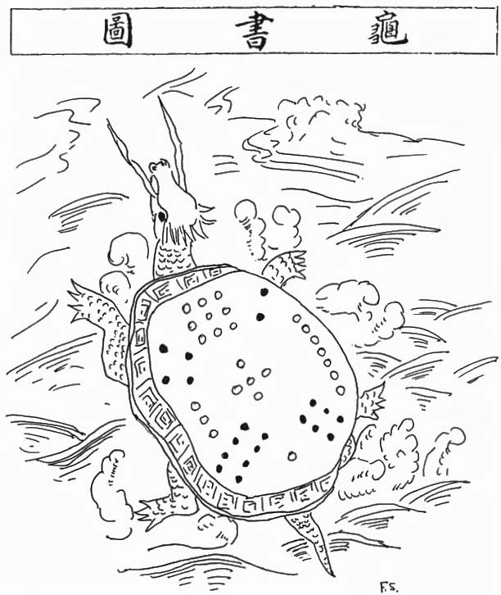
Магические квадраты
Магический [нормальный] квадрат – квадратная таблица со вписанными в ее ячейки последовательными натуральными числами от 1, которые в сумме по каждому столбцу, каждой строке и главным диагоналям дают одно и то же число.
Количество магических квадратов (без учета поворотов) для размера:
3х3 – 1;
4х4 – 880;
5х5 – 250000.
Впервые эти квадраты появились в Китае, где им и была приписана некоторая «магическая сила».
Магический квадрат Ло Шу на панцире черепахи.

Slide 42
Магические квадраты
Особенности шифра:
Открытый текст вписывается в квадрат по приведенной в ячейках нумерации;
маршрут выписывания строго слева-направо сверху-вниз;
Ключ – магический квадрат.
Открытый текст – АБРАМОВ+ДЯДИНА..
16 | 3 | 2 | 13
5 | 10 | 11 | 8
9 | 6 | 7 | 12
4 | 15 | 14 | 1
16 . | 3 Р | 2 Б | 13 Н
5 М | 10 Я | 11 Д | 8 +
9 Д | 6 О | 7 В | 12 И
4 А | 15 . | 14 А | 1 А
Шифрограмма – .РБНМЯД+ДОВИА.АА.

Slide 43
Шифры множественной перестановки. Шифр двойной перестановки.
Ключ:
размеры таблицы – 4 x 4;
нумерация столбцов и строк;
маршрут вписывания – слева-направо сверху-вниз;
маршрут выписывания – сверху-вниз слева-направо.
Открытый текст – АБРАМОВ+ДЯДИНА.
Маршрут вписывания |  |  | 4 | 1 | 3 | 2 |  |  | 1 | 2 | 3 | 4 |  |  | 1 | 2 | 3 | 4
 |  | 3 | А | Б | Р | А |  | 3 | Б | А | Р | А |  | 1 | О | + | В | М
 |  | 1 | М | О | В | + |  | 1 | О | + | В | М |  | 2 | А | _ | _ | Н
 |  | 4 | Д | Я | Д | И |  | 4 | Я | И | Д | Д |  | 3 | Б | А | Р | А
 |  | 2 | Н | А | _ | _ |  | 2 | А | _ | _ | Н |  | 4 | Я | И | Д | Д
 |  | Исходная таблица |  |  |  |  |  | Перестановка столбцов |  |  |  |  |  | Перестановка строк
 |  |  |  |  |  |  |  |  |  |  |  |  |  | Маршрут выписывания
Шифрограмма – ОАБЯ+_АИВ_РДМНАД.

Slide 44
Шифры множественной перестановки. Эквивалентная замена шифра двойной перестановки шифром простой одинарной перестановки.
Шифр двойной перестановки.
Маршрут вписывания |  |  | 4 | 1 | 3 | 2 |  |  | 1 | 2 | 3 | 4 |  |  | 1 | 2 | 3 | 4
 |  | 3 | А | Б | Р | А |  | 3 | Б | А | Р | А |  | 1 | О | + | В | М
 |  | 1 | М | О | В | + |  | 1 | О | + | В | М |  | 2 | А | _ | _ | Н
 |  | 4 | Д | Я | Д | И |  | 4 | Я | И | Д | Д |  | 3 | Б | А | Р | А
 |  | 2 | Н | А | _ | _ |  | 2 | А | _ | _ | Н |  | 4 | Я | И | Д | Д
 |  | Исходная таблица |  |  |  |  |  | Перестановка столбцов |  |  |  |  |  | Перестановка строк
 |  |  |  |  |  |  |  |  |  |  |  |  |  | Маршрут выписывания
Шифр простой одинарной перестановки.
1 | 2 | 3 | 4 | 5 | 6 | 7 | 8 | 9 | 10 | 11 | 12 | 13 | 14 | 15 | 16
А | Б | Р | А | М | О | В | + | Д | Я | Д | И | Н | А | _ | _
15 | 3 | 11 | 7 | 13 | 1 | 9 | 5 | 16 | 4 | 12 | 8 | 14 | 2 | 10 | 6
О | А | Б | Я | + | _ | А | И | В | _ | Р | Д | М | Н | А | Д

